Slide 1
Processamento Digital de Sinais Sinais e sistemas discretos
Professor:
Gerson Leiria Nunes

Slide 2
Sumário
Sinais e sistemas de tempo discreto
Sinais elementares
Energia e Potência dos sinais
Propriedades dos sinais
Operações com sinais
Sistemas de tempo discreto

Slide 3
Sinais e sistemas de tempo discreto
A ênfase principal é a caracterização de sistemas de tempo discreto, em geral, a classe de sistemas lineares invariantes no tempo (LTI).
Um certo número de importantes propriedades de domínio de tempo de sistemas LTI são definidos e desenvolvidos.
A fórmula de convolução nos permite determinar a saída de um sistema de LTI de qualquer sinal de entrada arbitrário.
Em adição à fórmula de convolução, equações de diferenças são introduzidas, como um método alternativo para descrever a relação de entrada e saída de um sistema LTI.
Além disso, as realizações recursivas e não-recursivas dos sistemas LTI também serão tratados.

Slide 4
Sinais e sistemas de tempo discreto
Existe um grande conjunto de técnicas matemáticas que podem ser aplicados para a análise dos sistemas de LTI.
Muitos sistemas práticos que não são sistemas de LTI podem ser aproximados aos sistemas LTI.
Devido à sua importância em aplicações de processamento de sinal digital e sua estreita semelhança com a fórmula de convolução, também apresentar a correlação entre dois sinais.
A autocorrelação e correlação cruzada de sinais são definidos e as suas propriedades são apresentadas.

Slide 5
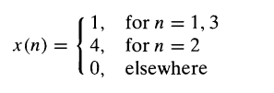
Sinais e sistemas de tempo discreto
Representação Funcional:
Representação tabular:
Representação em sequência:

Slide 6
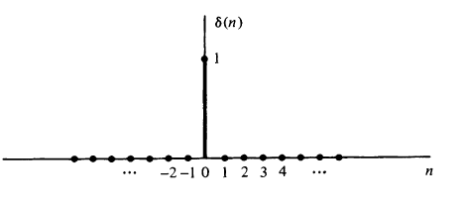
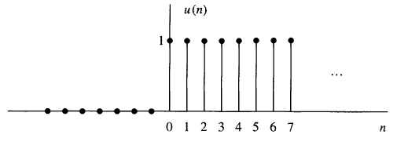
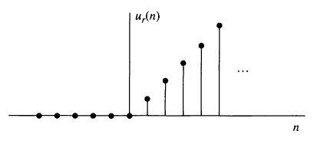
Sinais elementares
Pulso:
Degrau:
Rampa:

Slide 7
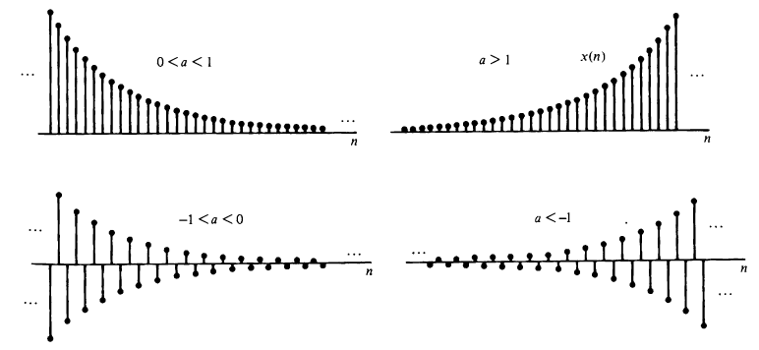
Sinais elementares
Sinal Exponencial:

Slide 8
Sinais elementares
Sinal Exponencial:
Se “a” é um valor real x(n) é um sinal real.
Se “a” é um valor complexo.
Parte Real:
Parte Imaginária:
Magnitude:
Fase:

Slide 9
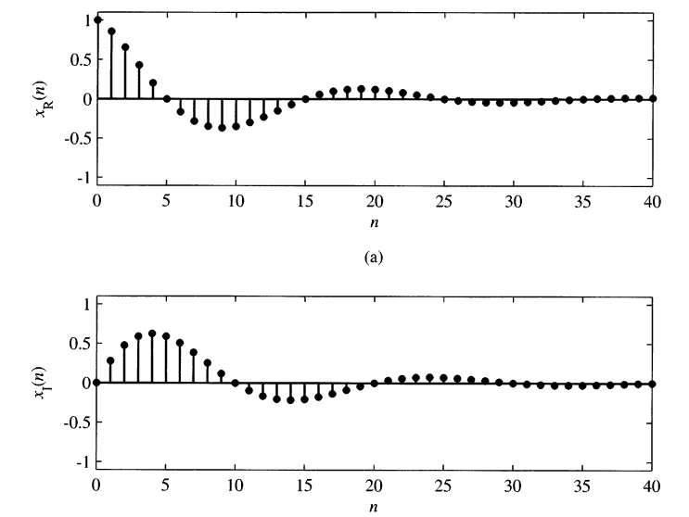
Sinais Elementares

Slide 10
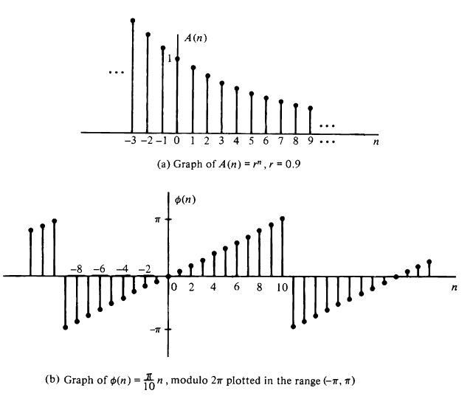
Sinais elementares

Slide 11
Energia e potência dos sinais
A energia E de um sinal é definida como:
A energia de um sinal pode ser finita ou infinita.
Muitos sinais de energia infinita podem ter uma potência média finita que é definida por:

Slide 12
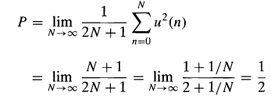
Exemplo:

Slide 13
Propriedades dos sinais
Sinais periódicos e aperiódicos
Um sinal é periódico se:
x(n + N) = x(n) para todo n
Se não há valor de N que satisfaça a equação então o sinal é chamado aperiódico.
Simétricos (par) Assimétricos (ímpares)
Par: x(-n) = x(n)
Ímpar: x(-n) = -x(n)

Slide 14
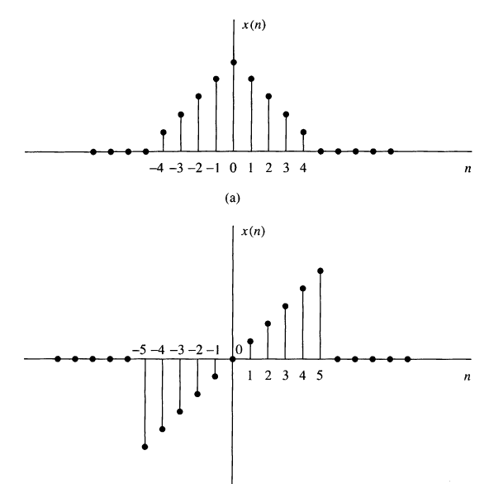
Propriedades dos sinais

Slide 15
Operações com sinais discretos
Deslocamento no tempo: x(n) deve ser deslocado no tempo se n for substituído por (n –k), onde k é um inteiro.
Se k > 0 (positivo) então isso representa um atraso no sinal de k unidades de tempo.
Se k < 0 (negativo) então isso representa um avanço no sinal de k unidades de tempo.

Slide 16
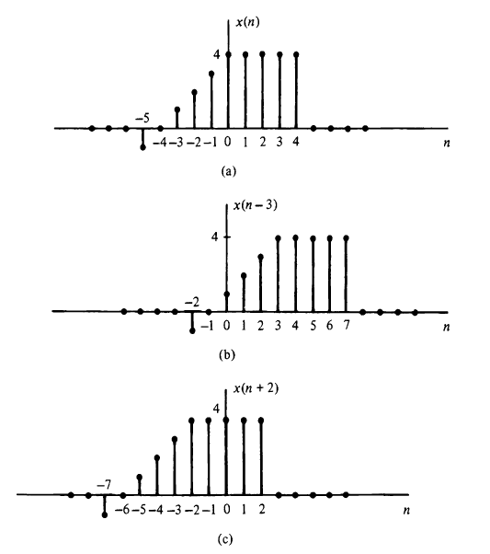
Operações com sinais discretos

Slide 17
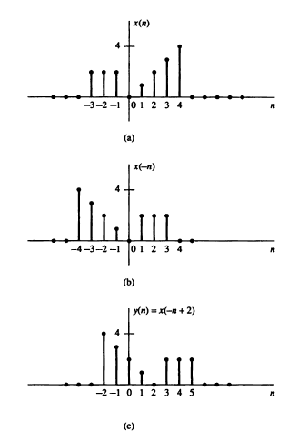
Operações com sinais discretos

Slide 18
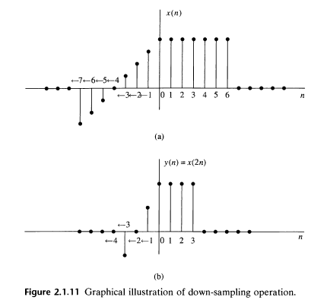
Operações com sinais discretos

Slide 19
Operações com sinais discretos
Ampliando: Multiplicando um sinal qualquer por A.
y(n) = A x(n)
Soma de dois sinais:
z(n) = x(n) + y(n)
Produto de dois sinais:
z(n) = x(n) * y(n)

Slide 20
Sistemas de tempo discreto
Em muitas aplicações de processamento digital de sinal que desejamos projetar um dispositivo ou um algoritmo que realiza algumas operações prescritas de um sinal de tempo discreto.
Um tal dispositivo é chamado algoritmo ou um sistema de tempo discreto.
Mais especificamente, um sistema discreto é um dispositivo ou algoritmo que opera sobre um sinal de tempo discreto, chamada de entrada ou de excitação, de acordo com algumas regras bem definido, para produzir um outro sinal de tempo discreto chamado a saída ou a resposta do sistema.
Em geral, vemos um sistema como uma operação ou um conjunto de operações realizadas sobre o sinal de entrada x(n) para produzir o sinal de saída y(n).
Dizemos que o sinal de entrada x(n) é transformado pelo sistema em um sinal y(n), e expressa o relacionamento geral entre x(n) e y(n) como:

